Slide 1


第三单元 分数除法
第6节 分数除法应用（二）

Slide 2

复习导入
1、写出相应的式子并说说你是怎样想的
（1）苹果有a kg，西瓜的重量比苹果
思考：这里是把（ ）看作单位“1”，因为轻的部分是（ ） ，西瓜重量是苹果的（ ）。
所以，西瓜比苹果轻（ ）kg，西瓜有（ ）kg
比苹果
苹果的重量
苹果重量
苹果的重量×（1— ）=西瓜的重量
轻的重量=苹果的重量×

Slide 3

复习导入
1
3
（2）鸡有b只，鸭的只数比鸡少 。
鸡的只数
思考：这里是把（ ）看作单位“1”，
因为少的只数是（ ） ，鸭的只数是鸡的（ ）
所以鸭比鸡少（ ）只，鸭有（ ）只。
鸡只数
少的只数= 鸡的只数
鸡的只数×（1— ）=鸭的只数
鸡的只数— 鸡的只数× =鸭的只数

Slide 4
复习导入
2.根据题意先写出数量关系式，再列出方程。
（2）小明的体重是35kg，是爸爸体重 ，爸爸体重多少千克？
爸爸的体重 =小明的体重
解：设爸爸的体重是 kg

Slide 5
新知探究
例5 小明的体重是35kg，他的体重比爸爸的体重轻 ，小明爸爸的体重是多少千克？
我知道了：
小明的体重是 。
小明的体重比爸爸 。
要求的是 的体重。
35kg
轻
爸爸

Slide 6

新知探究
怎么理解小明的体重比爸爸轻 ？
小明的体重是爸爸的几分之几？
怎么画线段图？
如果把爸爸的体重平均分成15份，小明的体重相当于其中的（15-8）份，也就是说，小明的体重相当于爸爸的 。
？kg
爸爸：
是爸爸体重的
比爸爸轻
小明：
35kg

Slide 7
新知探究
？kg
爸爸：
是爸爸体重的
小明的体重比爸爸轻
小明：
35kg
解：设小明爸爸的体重是 kg。
爸爸的体重x（ ）=小明的体重
爸爸的体重-小明比爸爸轻的部分=小明的体重
答：小明爸爸的体重是75kg。

Slide 8
新知探究
?
75kg
爸爸：
是爸爸体重的
小明的体重比爸爸轻
小明：
35kg
你会检验吗？
8
(75－35)÷75 =40÷75=
15
检验：
35÷75=

Slide 9
新知探究
？kg
爸爸：
是爸爸体重的几分之几？
小明的体重比爸爸轻
小明：
35kg
你还有别的方法吗？
① 35÷ =35× =75（千克）
② 35÷（1－ ）=35÷ =35× =75（千克）
③ 35÷(15－8)×15=35÷7×15 =75（千克）

Slide 10
课堂小结
解题步骤：
1、找单位一，分析关键句，把“谁比谁多（少）几分之几”转化成“谁是谁的几分之几”；
2、画线段图；
3、写出数量关系式；
4、列式解答。

Slide 11

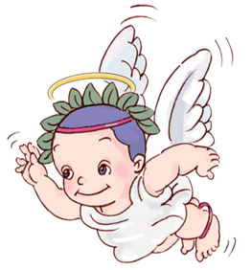
巩固练习
1.根据线段图列式解答。
“1”
水稻
？吨
小麦
1
600吨
少
5

Slide 12
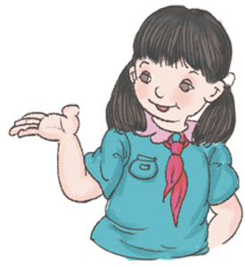
巩固练习
1
2.美术小组有20人，美术组的人数比航模小组多 ， 航模小组有多少人？
4

Slide 13
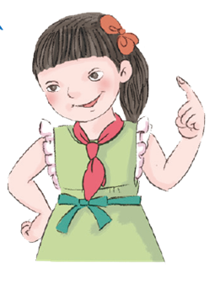
巩固练习
1
1
3.街心公园有草坪 公顷，比花圃的面积多了 ，花圃的面积有多少公顷？
5
3

Slide 14
巩固练习
4、商店做促销活动，小明花4元钱买了一个文具盒，结果便宜了 ，这个文具盒原价多少元？

Slide 15
巩固练习
5、根据算式补充适当的条件：
王丹有故事书42本， ，漫画书有多少本？
（1） （5）
（2） （6）
（3）
（4）

Slide 16
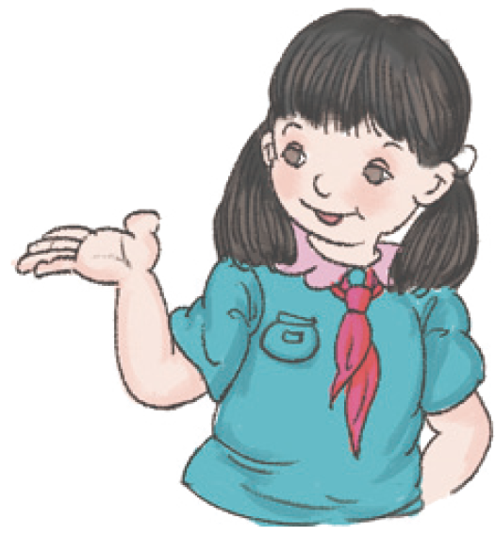
巩固练习
6.这本课外读物我读了35页，还剩下 没读。
2
7
这本课外读物一共有多少页？

Slide 17
这节课你有哪些收获？解分数除法应用题的关键是什么？

Slide 18
thank you！

